Slide 1
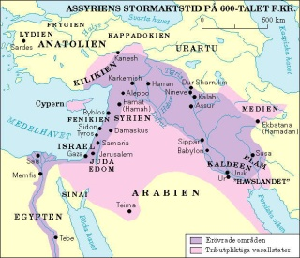
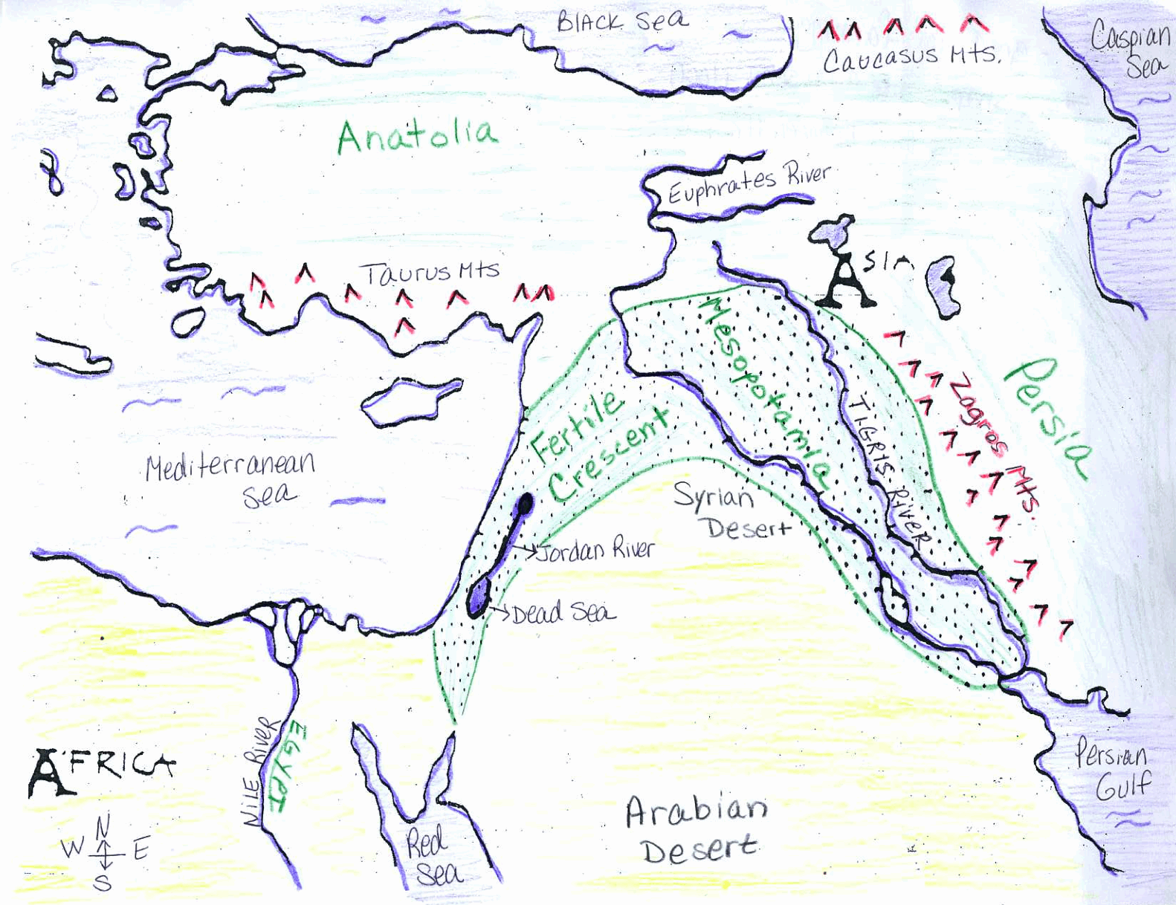
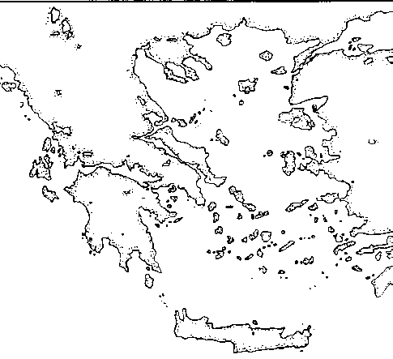
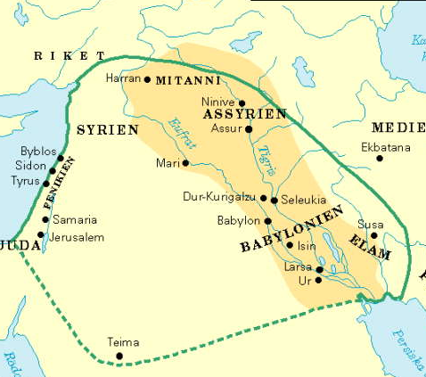
F: Fenicierna 1200 f.kr
H:Assyrierna
J: Grekerna
I: Perserriket
A: Mesopotamien (4.08- 33)
Sumeriska riket. 3000-2000f.kr.
Uruk -30.000 inv.
Tell Brak
Ur
Gammelbabyloniska riket
Mörk gula området på kartan till vänster
2000-1600 f.kr
Babylon Kung: Hammurabi
C:Hettiterna
E: Sjöfolk
Ugarit-
Knöt samman
Bronsålderns
Kulturer.
Nineve
D:Kreta
Mesopotamien
G: Judarna
Uruk
B: Egypten
Giza
Ur
Hyksos
Arabiska öknen
Thebe
Antikens civilisationer
A-D bronsålderscivilisationer E: Sjöfolk-övergång till järnålder F -Järnålderskulturer

